Slide 1
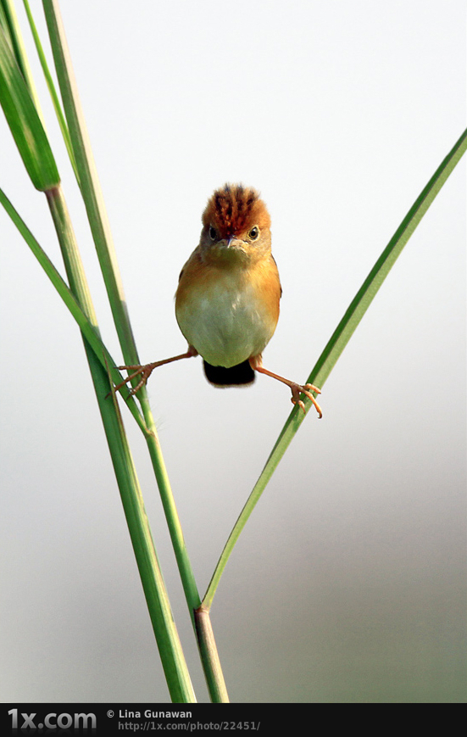

Slide 2
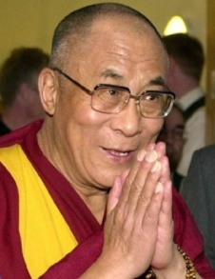
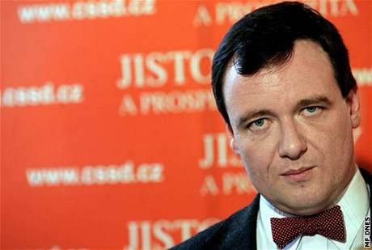
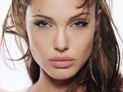
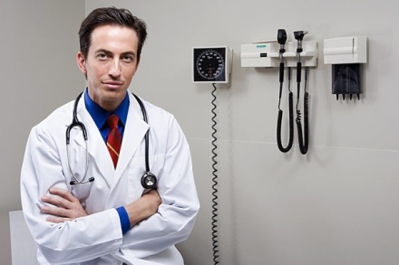
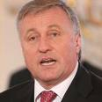
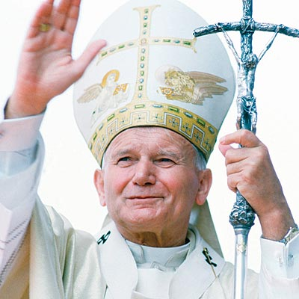
Faktory ZdroJA

Slide 6
Faktory zdroja 3 kľúčové elementy
Autorita
Kredibilita
Sociálna atraktivita

Slide 7
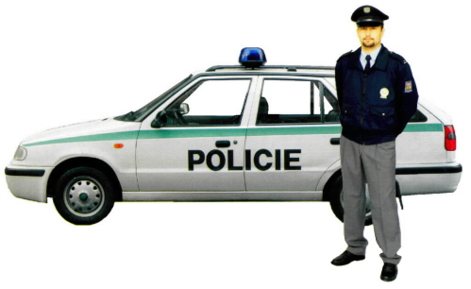
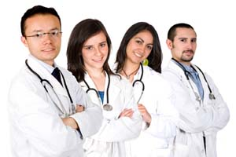
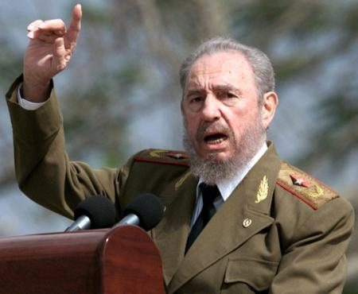
Autorita
Milgramove experimenty
Symboly autority
Tituly
Oblečenie

Slide 8
Kredibilita
Percipovaná úroveň vierohodnosti komunikátora
EXPERTÍZA
DôVERYHODNOSŤ
(Hovland, Janis, Kelly, 1953)
LÁSKAVOSŤ
(McCroskey, 1999)
Inteligencia
Cnosť (charakter)
Láskavosť
(Aristotle)

Slide 9
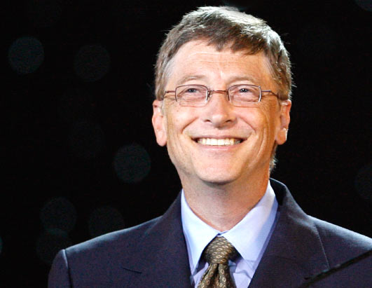
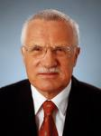
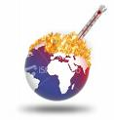
Expertíza
Vedomosti, schopnosti, skúsenosti…

Slide 10
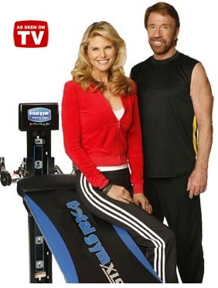
Kredibilita - dôveryhodnosť
Percipovaná úprimnosť, charakter a bezpečie

Slide 11
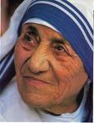
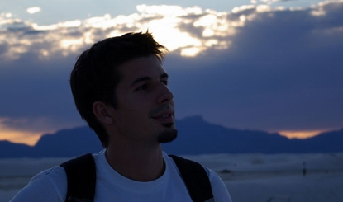
Kredibilita - láskavosť
a.k.a. Goodwill
Percipovaná starostlivosť (Sú vnímaví, empatickí, so záujmom porozumieť)

Slide 12
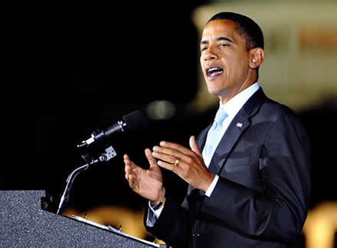
Budovanie kredibility prostredníctvom nVK
Očný kontakt
Spontánna gestikulácia dávajúca dôraz na dôležité veci
Uvoľnený a otvorený postoj tela
Hlas znie sebavedomo. Obmieňa výšku, hlasitosť, rytmus a podobne.
Oblečenie

Slide 13
Sleeper effect
Dopad persuazívnej správy obvykle časom klesá. Sleeper effect je fenomén vysvetľujúci fakt, že účinok persuazívnej správy od nekredibilného zdroja môže časom narastať.
(Hovland, Weiss, 1951)
Článok o nukleárnych ponorkách
Zdroj:
Pravda
vs.
Držiteľ nobelovej ceny R. Oppenheimer
Notes:
For example, in political campaigns during important elections, voters often see negative advertisements about a party or candidate running for office. At the end of the advertisement, they also might notice that the opposing candidate paid for the advertisement. Presumably, this would make voters question the truthfulness of the advertisement, and consequently, they may not be initially persuaded. However, even though the source of the advertisement lacked credibility, voters will be more likely to be persuaded later

Slide 14
Sleeper effect
Vysoká kredibilita
Postojová zmena
Nízka kredibilita
Čas
Príčina : k zániku väzby s znehodnocujúcim činiteľom dochádza rýchlejšie než k zániku správy

Slide 15
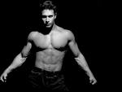
Sociálna atraktivita
Sociálne atraktívni ľudia sú obľúbení a fyzicky príťažliví

Slide 16
SUMMARY
Autorita
Kredibilita
Expertíza
Dôveryhodnosť
Láskavosť
Sociálna atraktivita
Fyzická atraktivita, podobnosť, blízkosť, príjemnosť, podobnosť, kooperácia

Slide 17
A to hlavné...
EMPATIA

